Slide 1
স্বাগতম

Slide 2
শিক্ষক পরিচিতি
ছিদ্দিকুর রহমান
সহকারি শিক্ষক
৬৬নং আলহাজ্ব আলী আকবর সরকারি প্রাথমিক বিদ্যালয়
ডামুড্যা, শরীয়তপুর।

Slide 3
পাঠ পরিচিতি
শ্রেণিঃ তৃতীয়
বিষয়ঃ প্রাথমিক গণিত
পাঠঃ পরিমাপ
বিশেষ পাঠঃ সময়
সময়ঃ ৪০ মিনিট
তারিখঃ 00/00/২০20 খ্রিঃ

Slide 4
শিখনফলঃ
আজকের পাঠ শেষে শিক্ষার্থীরা-
২৫.১.1 ঘড়িতে ঘন্টা নির্দেশক সংখ্যাগুলো চিনতে ও পড়তে পারবে।
২৫.1.২ ঘন্টা ও মিনিটের কাঁটা শনাক্ত করতে পারবে।

Slide 5
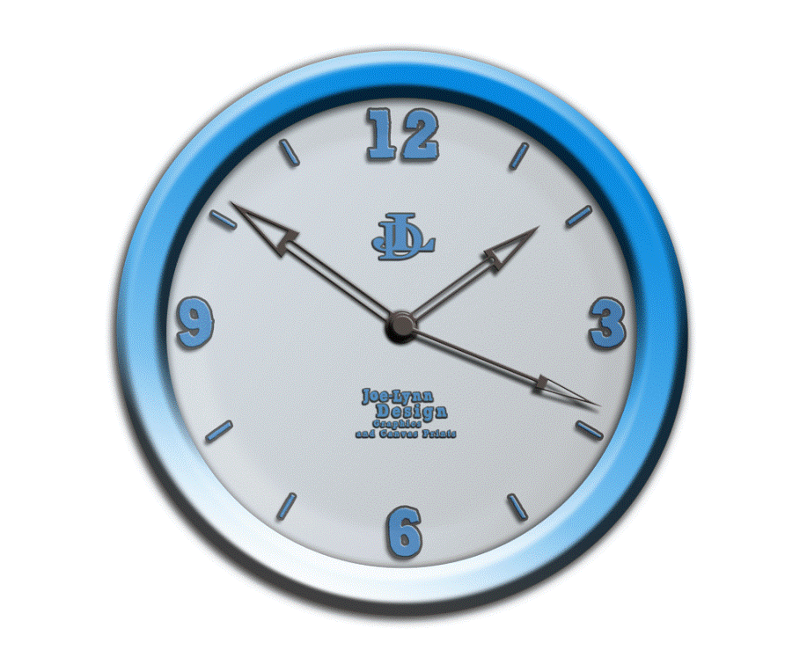
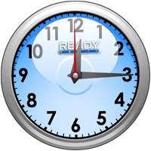
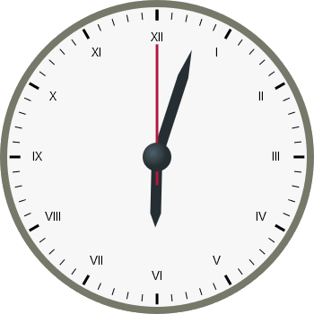
এসো ছবি দেখি

Slide 7
ঘড়ি আমরা কেন ব্যবহার করি?

Slide 8
আমাদের আজকের পাঠ
সময়

Slide 9
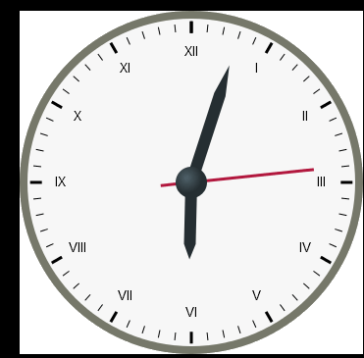
ঘড়িতে ৩ রকমের কাঁটা আছে।
ঘন্টা
মিনিট
সেকেন্ড

Slide 10
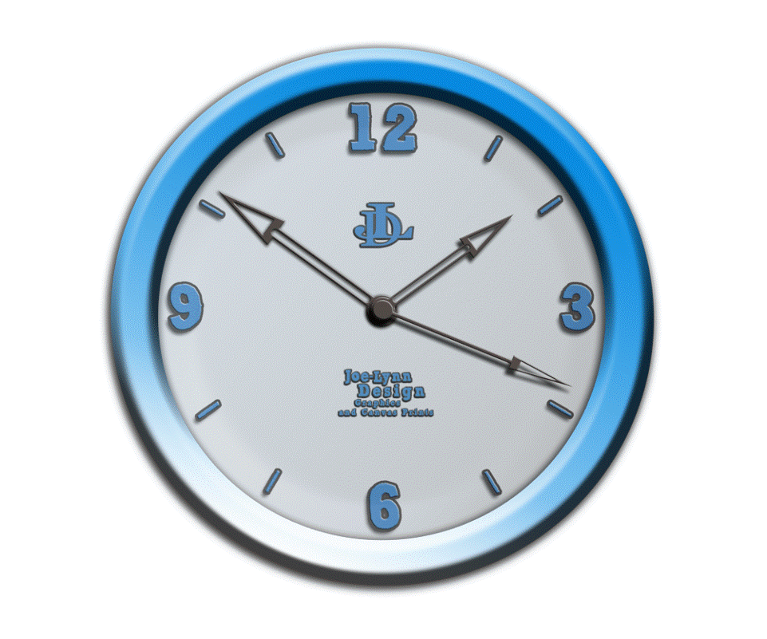

Slide 11
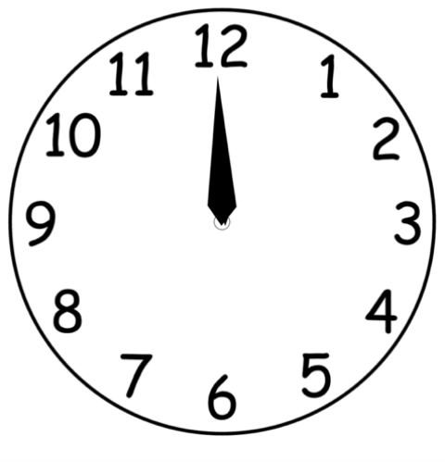
ঘন্টার কাঁটা

Slide 12
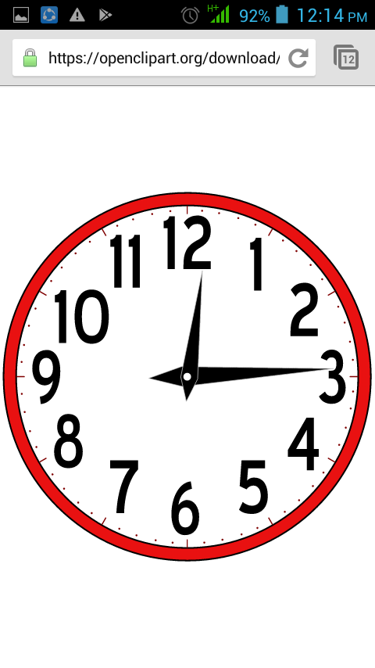
ঘন্টার কাঁটা
মিনিটের কাঁটা

Slide 13
সবচেয়ে ছোটটি ঘন্টা নির্দেশ করে।
মাঝারিটি মিনিট নির্দেশ করে।
সবচেয়ে বড়টি সেকেন্ড নির্দেশ করে।

Slide 14
১২
ঘড়িতে ১ থেকে ১২ পর্যন্ত সংখ্যা থাকে।
১১
১
১০
২
৯
৩
৮
৪
৭
৫
৬
১ থেকে ১২ পর্যন্ত সংখ্যা ঘন্টা নির্দেশ করে

Slide 15
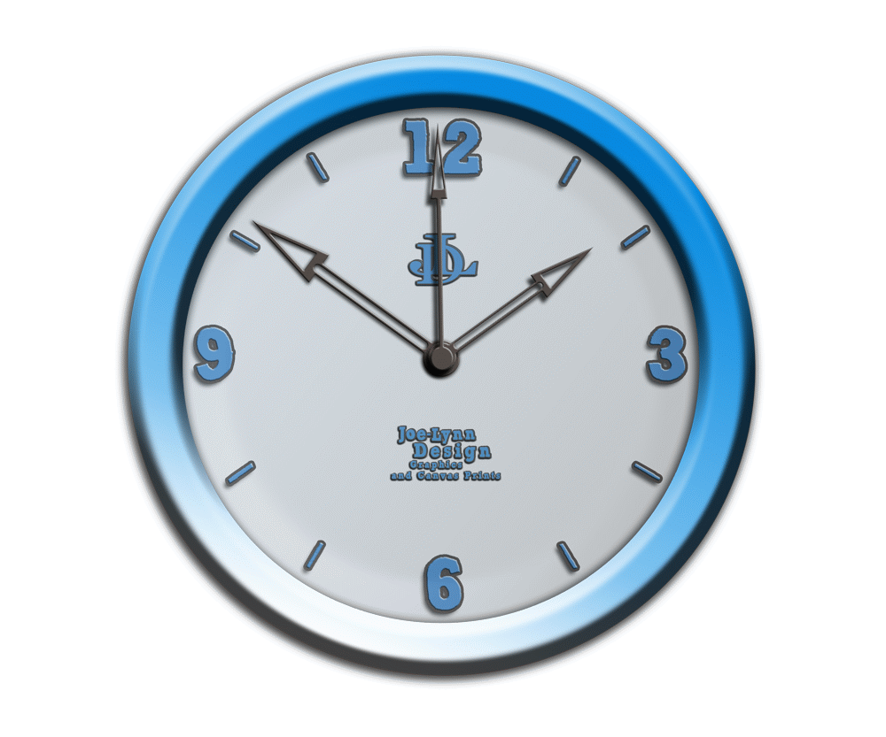
সেকেন্ড
মিনিট
ঘন্টা
সময় পরিমাপের একক

Slide 16
৬০
৫৫
৫
ঘড়িতে ২ টি সংখ্যার মাঝে, মিনিটের ক্ষেত্রে ৫ মিনিট এবং সেকেন্ডের ক্ষেত্রে ৫ সেকেন্ড গণনা করা হয়।
১০
৫০
১৫
৪৫
২০
৪০
২৫
৩৫
৩০

Slide 17
দলীয় কাজ
দলের নাম | কাজ
ঘন্টা দল | ঘড়িতে ঘন্টার কাঁটা নির্দেশ কর
মিনিট দল | ঘড়িতে মিনিটের কাঁটা নির্দেশ কর
সেকেন্ড দল | ঘড়িতে সেকেন্ডের কাঁটা নির্দেশ কর

Slide 18
একক কাজ
ঘড়িতে কয়টি কাঁটা থাকে?
ক) ৪ টি খ) ৫টি গ) ৬টি
ঘ) ৩ টি
২. সময়ের একক কি?
সেকেন্ড, মিনিট, ঘন্টা

Slide 19
বইয়ের ১০১ পৃষ্ঠা খোল

Slide 20
মূল্যায়ন

Slide 21
ঘন্টা ও মিনিট
ঘন্টা, মিনিট ও সেকেন্ড
ঘন্টা

Slide 22
ঘড়িতে সবচেয়ে ছোট কাঁটাটি কি নির্দেশ করে?
ঘন্টা
ঘড়িতে মাঝারি কাঁটাটি কি নির্দেশ করে?
মিনিট
ঘড়িতে সবচেয়ে বড় কাঁটাটি কি নির্দেশ করে?
সেকেন্ড

Slide 23
বাড়ির কাজ
বৃত্তের মধ্যে ১ থেকে ১২ পর্যন্ত সংখ্যা নির্দেশ করে ঘন্টা, মিনিট ও সেকেন্ডের কাঁটা চিহ্নিত কর।

Slide 24
সবাইকে ধন্যবাদ

